Slide 1
ICOR ERP & Business Case

Slide 2
Agenda
Bespreken huiswerkopdracht IC1
Theorie ERP
Casus business case zelfscanoplossing Albert Heijn
Theorie Business Case
Huiswerk IC2 en voorbereiding op IC2

Slide 3
Huiswerkopdracht The future of jobs
Lees het artikel “The Future of Jobs” en beantwoord de volgende vragen:
Welke andere revoluties gingen vooraf aan de “Fourth Revolution”
Wat is het kenmerk van de Fourth Revolution?
Veel banen zullen verloren gaan door de technologische ontwikkelingen. Wat valt je op als je kijkt naar de verschillen tussen de banen die verloren gaan en juist groeien?
Zoek zelf op internet naar een baan die de komende jaren binnen ICT een grote groei gaat doormaken?

Slide 4
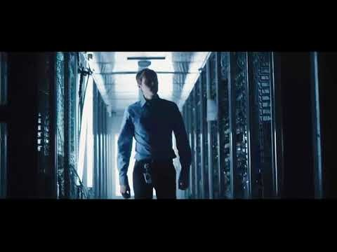
Notes:
Wat is er allemaal nodig is om producten tijdig in voldoende aantallen in de juiste winkels te krijgen? Hoe wordt alles geregeld qua voorraadaanvulling? Hoe worden betalingen van klanten verwerkt?
Antwoord: ERP-systemen, het hart van organisatiebesturing.

Slide 5
ERP Enterprise resource planning is defined as the ability to deliver an integrated suite of business applications.
ERP tools share a common process and data model, covering broad and deep operational end-to-end processes, such as those found in finance, HR, distribution, manufacturing, service and the supply chain.
Bron: Gartner, 2016
Notes:
ERP-systemen helpen organisaties bij het organiseren van hun informatiemanagement.
Een ERP systeem richt zich in de basis op het delen van informatie tussen alle processen binnen een organisatie.
Enterprise: het begrip Enterprise komt uit de organisatiekunde en hiermee worden over het algemeen grote complexe organisaties bedoeld.
Resources: Mensen, voorraden, geld, maar ook gebouwen, materieel (wordt bijvoorbeeld in de bouw per dag verhuurd aan een project), eigenlijk alles wat een organisatie kan bezitten of inzetten om hun product of dienst tot stand te brengen.
Planning: Inzet van mensen, financiële planning, productieplanning, projecten, eigenlijk kunnen alle activiteiten integraal gepland worden binnen (de grote) ERP pakketten.
Het is een ‘integrated’ systeem dat zich richt op het end-to-end (dus complete) proces
Vraag: Wat zou er gebeuren als de Lidl geen ERP systeem zou hebben?
Wat gebeurt er als het losse kassasysteem niet gekoppeld is aan het losse voorraadsysteem? Dan moet de aanvulling van de voorraad handmatig bepaald en besteld worden
Wat gebeurt er als het kassasysteem niet geautomatiseerd zou zijn? Dan moet de winkelmanager aan het eind van de dag handmatig alle bonnetjes optellen.

Slide 6
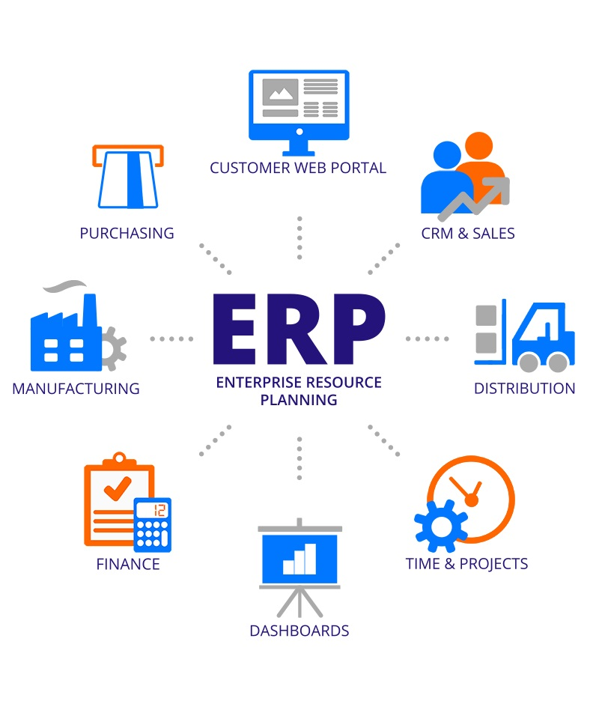
ERP = informatiemanagement
Enterprise: grote, complexe organisatie
Resource: mensen, middelen, geld, gebouwen (alle hulpbronnen van een organisatie)
Planning: integrale planning van mensen, middelen en productie (end-to-end informatie delen)
Notes:
Plaatje toegevoegd om te laten zien dat ERP bestaat uit een “integrated suite of business applications”: organisaties hebben te maken met verschillende functies die terug komen in een ERP systeem.
Verschillende resources komen terug in ERP.
Het gaat om samenhang tussen die onderdelen: integrale planning.
ERP systemen zijn ontstaan tijdens de derde industriële revolutie. Papieren informatie werd gedigitaliseerd en administratieve taken werden geautomatiseerd.
Eerst werden allerlei losse systemen ontwikkeld voor het automatiseren van specifieke taken of deelstappen van processen.
Dat was geen optimale oplossing omdat deze systemen niet gekoppeld waren en bijvoorbeeld voorraadinformatie niet gekoppeld was aan verkoopinformatie.
Er is toen voor gekozen om grote systemen te maken waarbij alle relevante informatie gedeeld wordt.

Slide 7
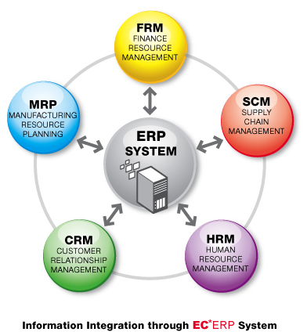
Belangrijke processen in complexe organisaties
Notes:
ERP is begonnen voor de heel grote organisaties.
Dat heeft geresulteerd in gigantische softwarepakketten die vaak nog draaien op (zeer) ouderwetse softwaretalen zoals Cobol. Deze pakketten zijn duur, onderhoudsgevoelig en moeilijk geschikt te maken voor nieuwe technologieën zoals online en apps.
Tegenwoordig zijn er ook ERP pakketten voor kleinere bedrijven omdat elk bedrijf graag 1 centrale opslag van informatie heeft.
Die pakketten zijn vaak veel kleiner en gericht op een niche. Bijvoorbeeld ERP software voor kledingwinkels.
Daarnaast zijn er ook softwarepakketten die zich richten op een deel van de functionaliteiten. Verschillende pakketten kunnen dan gekoppeld worden.

Slide 8
ERP-processen
Besturende processen
Ook door BI
Applicaties ondersteund (les 4)
Planning
Control
Ook door CRM
Applicaties ondersteund (les 3)
Primaire processen
Inkoop
Productie
Voorraad
Marketing
Verkoop
Service
Financiën
Personeel
(HRM)
ICT
(ITIL)
Ondersteunende processen
ITIL (les 5)
Notes:
Het volgende plaatje beschrijft hoe een ERP systeem toegepast wordt in de primaire, secundaire en bestuurlijke processen van een organisatie.
Primaire proces
Alle acties van het inkopen van grondstoffen, produceren van output en de verkoop.
MRP (Manufacturing Resource Planning – het inzetten van de juiste resources (mensen en middelen) voor de productie) is van belang bij de productie van goederen.
CRM (Customer Relationship Management – alle relevante informatie van klanten opslaan en op basis van diens gedrag kennis toevoegen over die klant, bijvoorbeeld identificeren wie je belangrijkste klanten zijn)
Lidl
Er is een heleboel nodig voor Lidl om producten te kunnen verkopen.
Ze moeten producten inkopen, vervoeren naar winkels, uitstallen in winkels en dan pas kunnen ze verkocht worden.
Secundaire processen
FRM (Financial Resource Management) en HRM (Human Resource Management) zijn hierbij van belang.
Facturen kunnen automatisch verstuurd worden of rekeningen automatisch betaald worden.
Alle personele resources komen terug in het HRM systeem.
Het daadwerkelijk ontwikkelen van ICT oplossingen komt niet terug in ERP systemen omdat informatie over deze systemen niet direct gebruikt wordt in het primaire proces.
Lidl
De goederen die Lidl inkoopt moeten betaald worden.
En er moet voor de jaarrekening moet ook bijgehouden worden hoeveel omzet Lidl gedraaid heeft. Je wil niet dat accountants elk jaar alle afzonderlijke kassabonnetjes moeten gaan optellen en controleren!
Voor het afrekenen hebben ze software nodig en die informatie moet ook weer opgeslagen worden zodat informatie over de voorraad bijgehouden wordt.
Ze moeten mensen in dienst nemen die in de winkels werken en die mensen moeten ingeroosterd worden om te komen werken.
Bestuurlijke processen
Een goede Planning & Control-cyclus (P&C-cyclus) ondersteunt het bestuurlijke proces op een zodanige manier dat de manager of bestuurder in staat wordt gesteld om alle relevante keuzes goed geïnformeerd en tijdig te kunnen maken.
Alle managementinformatie uit het primaire proces wordt gebruikt om problemen op een hoger niveau te identificeren. Bijvoorbeeld een te lange levertijd, te hoge voorraden of een te lage productie.
SCM (Supply Chain Management – het aan laten sluiten van het aanbod op de vraag, tijdig inkopen en starten met produceren, minimale voorraden) is daarbij belangrijk.
Lidl
Ze moeten bijvoorbeeld weten welke producten ze moeten kopen: wanneer, hoeveel, etc. Ze houden daar ook trends over in de gaten: in de zomer zullen ze meer ijsjes verkopen dus die zullen ze (i.v.m. levertijden) eerder bestellen bij hun leveranciers.

Slide 9
Type ERP-oplossingen
Best-of-suite Alles in één
Integrale ondersteuning van alle processen (één database)
Vaak gericht op bepaald marktsegment
Best-of-breed Geheel van losse applicaties
Specifieke applicaties voor bepaalde processen
CRM (marketing/verkoop)
ITIL (IT helpdesk)
Cognos (planning & control)
Applicaties koppelen voor gegevensuitwisseling
Wat zijn de voor- en nadelen van beide opties?
Notes:
Je kunt je voorstellen dat dit een gigantisch werk is om hier software voor te maken. Dat ga je dus ook nooit zelf doen maar deze software ga je altijd kopen.
ERP applicaties kunnen al deze processen ondersteunen met applicatie software. Dan heb je 1 grote oplossing.
Je kunt echte ook voor losse processen aparte applicaties kopen, zoals voor: CRM, HRM, ITIL en HRM.

Slide 10

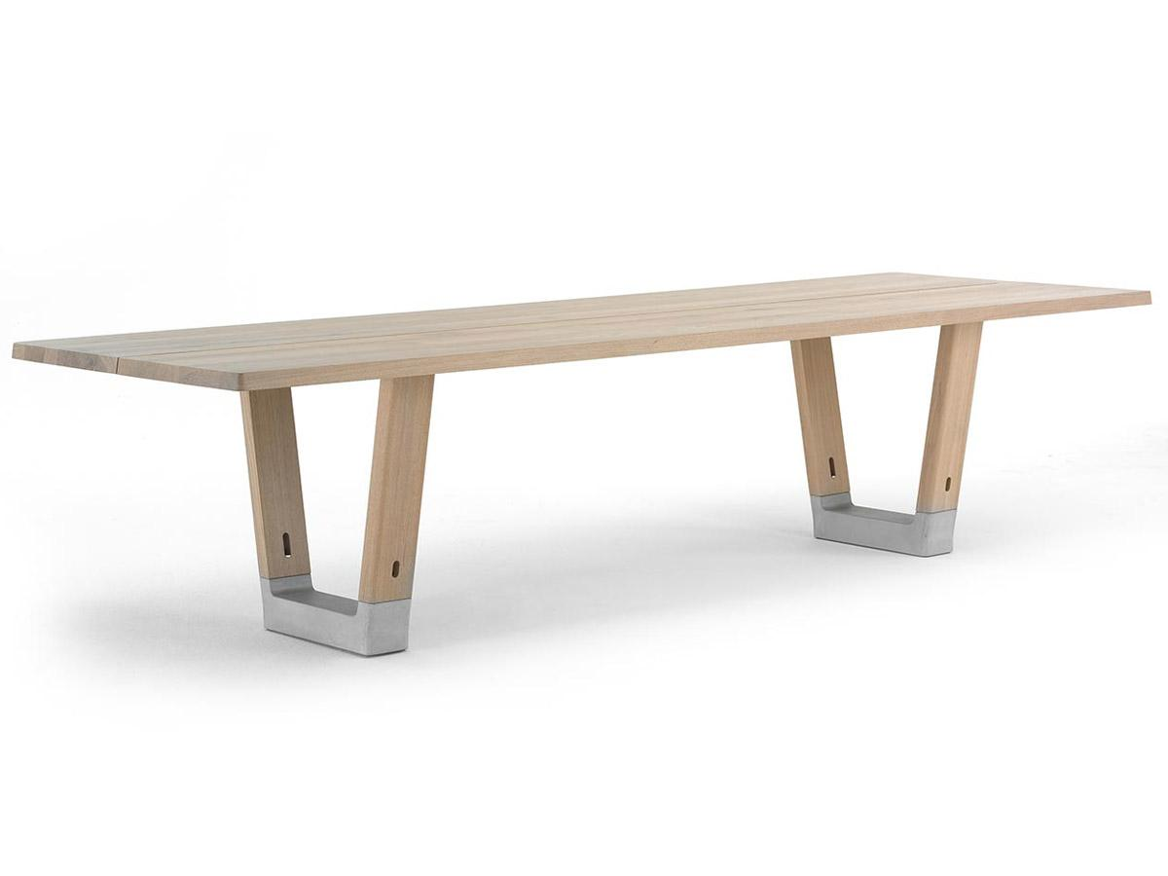
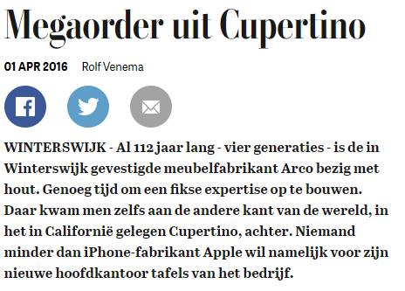
ARCO XL tafel
ARCO is een producent van designtafels en heeft een order gekregen om 500 XL tafels te maken voor de campus van Apple in Cupertino.
Notes:
Update: ik ga deze opdracht klassikaal behandelen omwille van de tijd.

Slide 11
ARCO XL tafel
Welke activiteiten waren nodig in het voortraject en welke volgen nog om de order te leveren?
Welke processtappen zijn geraakt?
Geef een voorbeeld van een actie tijdens zo’n processtap.
Welke relevante informatie was nodig bij elke stap?
Planning
Control
Inkoop
Productie
Voorraad
Marketing
Verkoop
Service
Notes:
Het doel van deze opdracht is bewustwording van de laatste vraag: informatie die gedeeld moet worden tussen afdelingen.
Aanvullende informatie:
Voortraject: welke van de 8 processtappen zijn geraakt die geleid hebben tot de verkoop? Welke acties zijn uitgevoerd? Welke informatie was nodig?
Nu: welke van de 8 processtappen worden nu geraakt bij het produceren van de goederen? Je mag er dus vanuit gaan dat ze niet 500 tafels op voorraad hebben en dat Apple speciale verzoeken heeft.

Slide 12
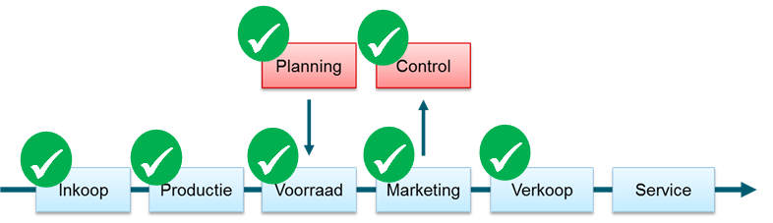
Uitwerkingen
Voortraject t/m order
Marketing: merk bouwen
Verkoop: contact maken, offerte uitbrengen
Voorraad: beschikbaarheid controleren
Productie: ontwerpspecificaties beoordelen
Inkoop: onderhandelen met leveranciers
Planning: beschikbaarheid mensen & middelen controleren
Control: financiële haalbaarheid controleren
Vanaf order t/m levering
Marketing: persbericht over order uitgeven
Verkoop: leveringsvoorwaarden uitwerken
Voorraad: voorraadstatus bijwerken
Productie: tafels produceren
Inkoop: materiaal inkopen
Planning: mensen inroosteren
Control: materiaal voorfinancieren, factuur sturen
Notes:
Het doel van deze opdracht is bewustwording van de laatste vraag: informatie die gedeeld moet worden tussen afdelingen.

Slide 13

Business case
Notes:
Het tweede onderwerp van dit college gaat over business cases.
Organisaties zullen niet ‘zomaar’ een ICT oplossing zoals een ERP-pakket, een CRM-systeem of een app aanschaffen. Zo’n oplossing is een MIDDEL om bepaalde DOELSTELLINGEN te bereiken. Er zal dus eerst verantwoord moeten worden welke doelstellingen behaald kunnen worden met zo’n oplossing. Deze verantwoording is in de basis heel simpel: levert een oplossing meer op dan deze kost?

Slide 14
Een business case is een zakelijke haalbaarheidsstudie naar een project waarbij kosten tegen baten worden afgewogen, rekening houdend met risico’s
Risico’s
Kosten
Baten
Notes:
Een business case is een projectmanagementterm waarin de zakelijke afweging om een project te beginnen beschreven wordt.
In de businesscase worden de kosten tegen de baten afgewogen, rekening houdend met de risico's.

Slide 15
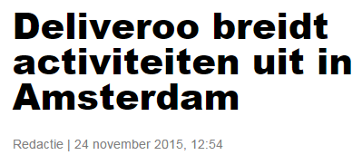
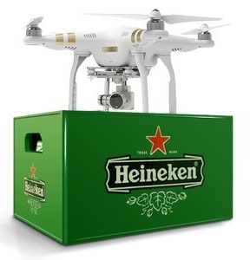
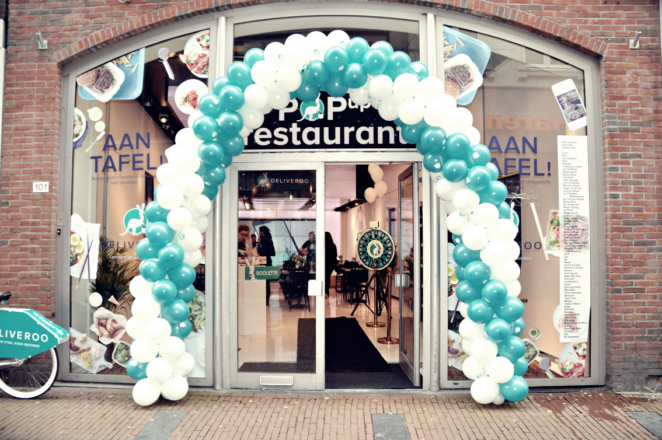
Wanneer maak je een business case?
Grote risicovolle of innovatieve projecten
Als er keuze is uit meerdere projecten
Als onderdeel van een Prince2 of PMBOK projectmanagementmethode
Notes:
Let op: animaties
Wanneer je iets nieuws gaat doen waarvan je op voorhand niet zeker weet of het succesvol gaat worden, ga je eerst onderzoek doen naar de kans dat deze nieuwe dienst of product een succes gaat worden.
Je gaat onderzoek doen naar de kosten die je gaat maken en je gaat een schatting maken van de baten die je gaat maken.
Omdat je beide op voorhand niet exact kunt bepalen, levert dat risico’s op.
Er zijn altijd mensen met supergoeie ideeën. Maar welk van die ideeën kies je?
Een businesscase is een goeie methode om verschillende ideeën ‘objectief’ te kunnen vergelijken
Ten slotte start elk project met een goeie business case. In de business case staat wat het DOEL is is van een nieuwe dienst of product.
Er zijn bijvoorbeeld al keuzes gemaakt op basis van een marktonderzoek. Dit is allemaal input voor een project.
Voor bedrijven is een goeie focus in de vorm van een strategie heel belangrijk.
Voor een project is focus ook heel belangrijk: wat is de doelstelling van dit project?
Er vindt overdracht plaats tussen diegene die de business case opgesteld heeft en de projectmanager.
Je moet ervoor zorgen dat de PM ook de juiste doelstellingen gaat bereiken.
Voorbeeld Deliveroo: Deliveroo heeft de overstap gemaakt vanuit London naar Amsterdam. Dat was een groot, kostbaar en risicovol traject. Er is destijds hoogstwaarschijnlijk een businesscase opgesteld om te bepalen of dit project succesvol zou kunnen worden uitgevoerd.
En misschien waren er ook nog andere ideeën: bijvoorbeeld bezorgen met drones of een eigen pop-up restaurant. De business cases van deze drie verschillende ideeën kunnen gebruikt worden om de ideeën te vergelijken.

Slide 16
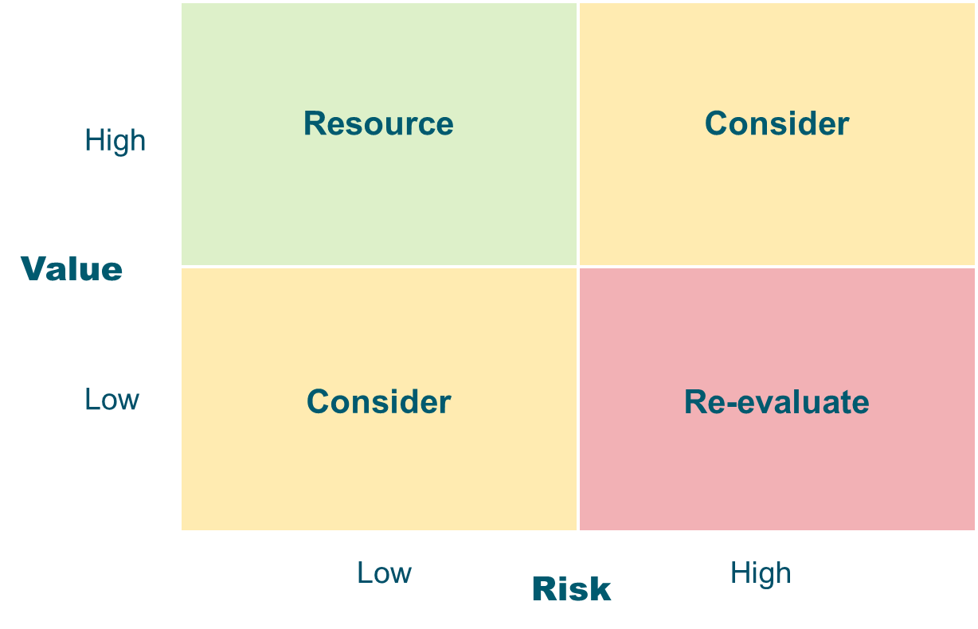
Kosten en baten… én risico’s!
Notes:
In de eerste les over strategieën hebben we het gehad over de strategische kloof.
Een organisatie heeft bepaalde doelstellingen maar door de huidige situatie (SW) kan de organisatie niet inspelen op de externe situatie (OT) waardoor de doelstellingen niet behaald kunnen worden.
Om de doelstellingen wél te behalen worden er ideeën bedacht: opties.
Bijv. Ansoff: nieuwe markt betreden of nieuwe producten bedenken.
Of TW: duidelijker richten op OE of CI.
Er zijn meerdere opties mogelijk maar hoe kies je nu de beste optie?
Een onderdeel van die keuze is een BuCa. Hoeveel gaat een optie me opleveren?
Dus hoeveel kost het en hoeveel levert het op.
Daarbij hou je naast de mogelijke opbrengst rekening met de benodigde investeringen (veel of weinig out-of-pocket kosten), het risico.

Slide 17

Onderdelen business case
Doelstelling
Alternatieven
Kosten
Baten
Risico’s
Advies

Slide 18
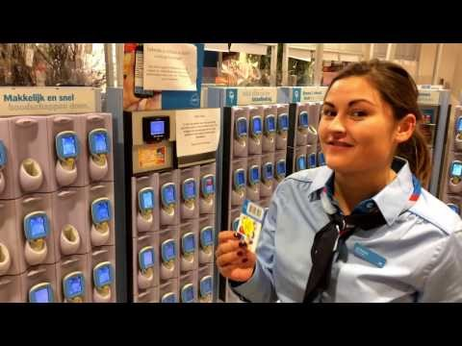

Business case voor Albert Heijn
Doelstelling
Alternatieven
Kosten
Baten
Risico’s
Advies
Notes:
Ik geef studenten hier twintig minuten de tijd om een business case voor Albert Heijn op te stellen.
Zie opdracht op Canvas bij dit college.
Na afloop ga ik de antwoorden bespreken samen met de bijbehorende theorie.

Slide 19
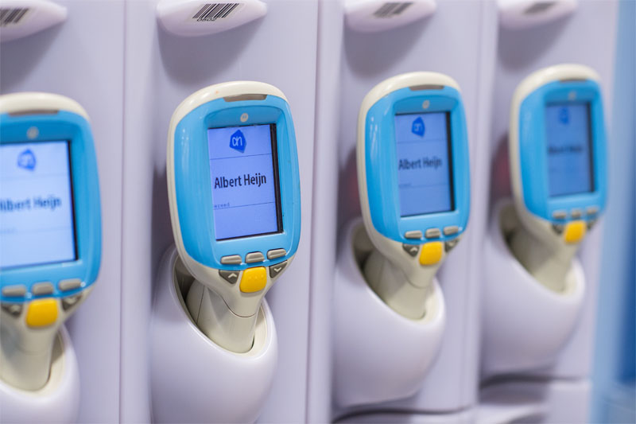
1. Doelstelling
Beoogde doelstelling van het project
Relatie met de organisatie strategie
Het verbeteren van de kassaprocessen door middel van een zelfscan oplossing, waardoor de loonkosten van kassamedewerkers met 2,5% dalen en de klanttevredenheid verbetert met 0,5 punten in 3 jaar tijd.
Notes:
Let op: animaties
Belangrijk om de doelstelling van een project te weten, anders weet je nooit of het project geslaagd is of niet.

Slide 20
1. Doelstelling
Waarvoor stond SMART ook al weer?
Is deze doelstelling SMART?
Formuleer doelstellingen zo SMART mogelijk
Specifiek - Is de doelstelling eenduidig?
Meetbaar - Onder welke meetbare voorwaarden of vorm is het doel bereikt?
Acceptabel - Is deze acceptabel voor de doelgroep en/of het management?
Realistisch - Is het doel haalbaar?
Tijdsgebonden - Wanneer (in de tijd) moet het doel bereikt zijn?
Het verbeteren van de kassaprocessen door middel van een zelfscan oplossing, waardoor de loonkosten van kassamedewerkers met 2,5% dalen en de klanttevredenheid verbetert met 0,5 punten in 3 jaar tijd.

Slide 21
2. Alternatieven
Bedenk alternatieven
Out of the box denken
Standaard applicaties
Maatwerk ontwikkeling
Outsourcen van het gehele proces
Niets doen (nuloptie)
Notes:
Het voorbeeld van Deliveroo besprak drie verschillende ideeën met verschillende doelstellingen.
Maar ook als je maar 1 doelstelling hebt, kun je meerdere ideeën verzinnen. Je kunt de scanners kopen of leasen van een leverancier. Je kunt ze ook zelf ontwikkelen.
Bij Albert Heijn? Standaardscanoplossingen of zelf iets laten maken: ze waren hier destijds als eerste mee in NL, maar misschien waren er in het buitenland wel al standaardoplossingen?

Slide 22
3. Kosten
Eénmalige kosten
Periodieke kosten
Vaste kosten
Bijvoorbeeld abonnementskosten of licentiekosten
Vaste kosten blijven gelijk, ook al varieert de bedrijfsdrukte
Variabele kosten
Variabele kosten zijn kosten die toe of afnemen afhankelijk van de bedrijfsdrukte.
Bij standaardsoftware kun je vaak kiezen tussen software kopen, zelf te installeren en te hosten (on premise) of de software te huren (SAAS).
Kun je uitleggen wat dit betekent t.a.v. de vaste en variabele kosten wanneer je meer gebruikers krijgt (bijvoorbeeld vanwege toegenomen bedrijfsdrukte) ?
Notes:
Bij SAAS zijn de gebruikskosten variabel en bij on premise vast.
Bij on-premise ben je upfront veel geld kwijt voor de aanschaf en daarna minder. Bij SAAS aan het begin relatief veel minder, maar jaarlijks wel weer voor de abonnementskosten

Slide 23
3. Kosten
Eenmalige kosten voor verbouwingen bij ingang en kassa Albert Heijn Overvecht - €60.000
Eenmalige kosten voor het aanpassen van de kassasoftware van Albert Heijn - €45.000
Jaarlijkse kosten voor het leasen van de zelfscanners bij de leverancier - €35.000
Totale kosten na 3 jaar €210.000

Slide 24
4. Baten
Lagere kosten (efficiency) t.g.v.:
Automatiseren van taken
Minder fouten en daardoor minder herstelwerkzaamheden
Stijging van opbrengsten (effectiviteit) t.g.v.:
Meer omzet (nieuwe klanten)
Klanttevredenheid stijgt waardoor klanten langer klant blijven
Klanten bevelen bedrijf aan bij andere, waardoor aantal klanten toeneemt

Slide 25
4. Baten – aandachtspunten
Baten zijn moeilijker te voorspellen dan kosten
Succes van nieuwe producten is moeilijk te voorspellen
Wat is de waarde van niet-financiële baten?
Marktaandelen, omzetstijgingen en hogere klanttevredenheid zijn schattingen (scenario’s!)
Baten komen pas na de kosten
De eerste baten zullen pas verwacht worden na de implementatie
Daarna volgt vaak een adoptieperiode
Notes:
Succes van nieuwe producten is moeilijk te voorspellen – je weet niet wat jouw concurrenten doen of hoe de marktvraag er over x jaar uit ziet
Wat is de waarde van niet-financiële baten – een hogere klanttevredenheid is fijn, maar hoeveel harde euro’s is dat waard? Je wilt de kosten vergelijken met baten en de kosten zijn wel in harde euro’s uit te drukken
Schattingen – het zijn allemaal schattingen want je kunt de toekomst niet voorspellen. Daarom kun je ook werken met scenario’s: een best case, worst case en twee realistische (goede en matige resultaten) scenario’s. Daarvan kun je het gemiddelde nemen.
Je begint met het maken van kosten, pas nadat een project afgelopen is starten de opbrengsten.
De opbrengsten moeten daarna groeien: je product moet landen in de markt, mensen kijken de kat uit de boom. Na de introductie volgt een adoptieperiode waarin de opbrengsten moeten groeien.

Slide 26
4. Baten
Albert Heijn Overvecht is 3.000 uur per jaar geopend.
Per uur is er gemiddeld 1 kassamedewerker minder nodig.
Een cassière kost gemiddeld €25 / uur
3.000 uur / jaar * 1 * €25 / uur = €75.000
Totale baten na drie jaar €225.000
Wat klopt hier niet?

Slide 27
4. Baten
Het eerste jaar vinden en verbouwingen plaats en moet de software aangepast worden. Pas na 4 maanden heeft de supermarktmanager minder kassamedewerkers nodig
Jaar 1 pas na 4 maanden dus 8/12 * €75.000 €50.000
Jaar 2 €75.000
Jaar 3 €75.000
Totale baten na drie jaar €225.000 €200.000
Notes:
De baten beginnen niet vanaf het begin te lopen maar pas ná de verbouwingen en de implementatie van de zelfscanners!

Slide 28
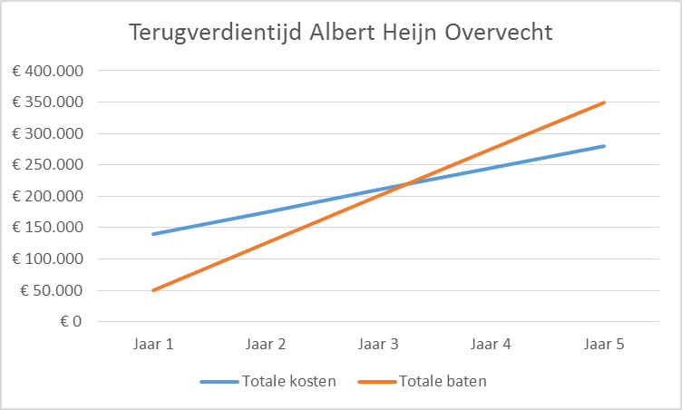
Kosten vs. baten
Notes:
Let op: animaties

Slide 29

5. Risico’s
Risico = Kans x Gevolg
Benoem de belangrijkste risico’s en bedenk juiste maatregelen
Zaken die mis gaan
Baten die niet gehaald worden
Maatregelen:
Voorkomen (Kans en/of Gevolg wegnemen)
Verminderen (Kans en/of Gevolg verminderen)
Accepteren
Bij grote risico’s moet extra budget worden gereserveerd, dit leidt tot extra kosten
Notes:
Let op: animaties
Vraag: wat zijn de risico’s bij de Albert Heijn?
Bijvoorbeeld klanten die er niet mee willen werken. Zie ook uitwerking op Canvas.

Slide 30
6. Advies – SFA model
Criteria | Nuloptie | Standaard software | Maatwerk software | Proces Uitbesteden
Suitability (geschiktheid) | 2 | 5 | 5 | 1
Feasible (haalbaarheid) | 5 | 5 | 4 | 1
Acceptability (aanvaardbaarheid) | 3 | 4 | 2 | 1
Totaal | 10 | 14 | 11 | 3
Notes:
Het SFA-model kan helpen om een objectieve afweging te maken voor de investering. Je zult de oplossing altijd moeten vergelijken met de huidige situatie (de nuloptie) maar je kunt hiermee ook verschillende oplossingen vergelijken.
Suitable = geschiktheid. Wordt het centrale probleem opgelost? Worden de doelstellingen behaald?
Feasible = haalbaarheid. Hebben we de juiste mensen die dit project kunnen uitvoeren? Hebben we voldoende financiële middelen?
Acceptable = aanvaardbaarheid voor de stakeholders. Zijn er risico’s? Als er geen cassières meer nodig zijn, leidt dat tot weerstand. Dat zal nu wel meevallen.
Soms wordt er eerst een alternatief gekozen en dan in detail de kosten, baten, risico’s en terugverdientijd van het meest gewenste alternatief uitgewerkt. Ook is het mogelijk meerdere alternatieven compleet uit te werken (met natuurlijk meer kosten en doorlooptijd)

Slide 31
6. Advies
Kosten-batenanalyse is net niet positief binnen 3 jaar
Wanneer een tweede winkel aansluit wel positief
Hogere klanttevredenheid?!
Innovatief karakter?!
Risico’s zijn beperkt

Slide 32
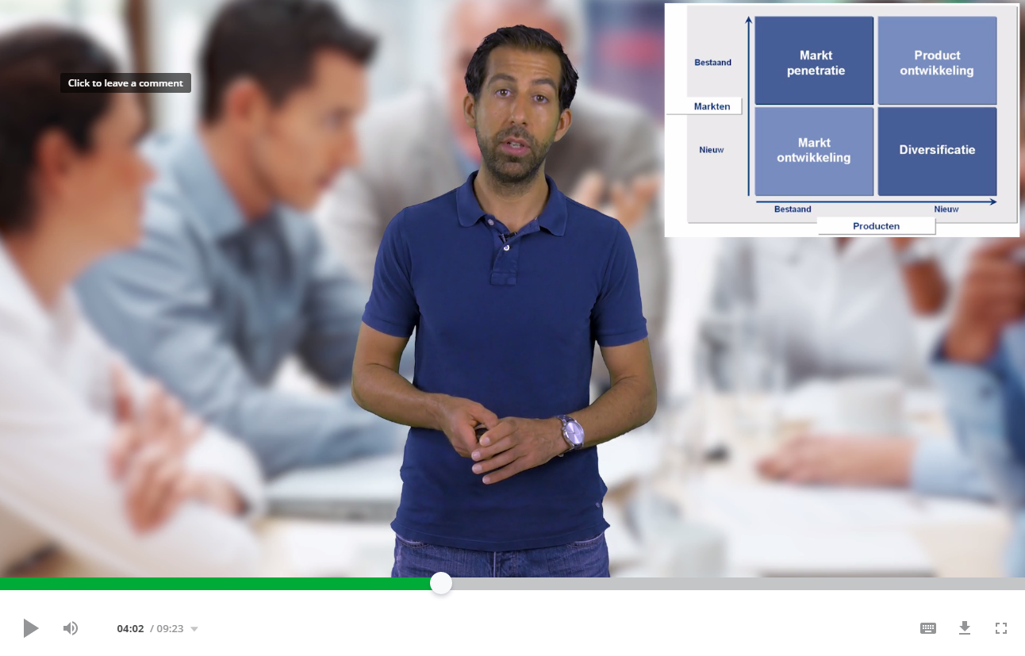
Vragen over dit onderwerp?
Bekijk de belangrijkste zaken van dit college nog een keer op Canvas

Slide 33
Huiswerkopdracht Sensus
Lees het artikel: “Sensus: Optimaal voorbereid op toekomst met Gold4Agro” en beantwoord de volgende vragen:
Welke bedrijfsprocessen zijn met name gestroomlijnd met SAP?
Welk proces was de aanleiding om met dit project te starten?
Wat was de situatie voordat SAP werd geïmplementeerd en wat was de reden om dit te vervangen?
Wat heeft de implementatie concreet opgeleverd?
Bereken hoe lang het duurt voordat de nieuwe investering is terugverdiend.
De beheer en onderhoudskosten van het oude systeem waren € 60.000,- per jaar.
Het nieuwe systeem is een zogenaamde SAAS (Software As A Service) applicatie van SAP en kost jaarlijks € 30.000,- aan abonnementen fees.
Verder waren de initiële kosten € 90.000,- in het eerste jaar (inrichten applicatie, bouwen van koppelingen en trainen van medewerkers).
Door tijdwinst in het inkoopproces wordt een financiële besparing bereikt van €20.000,- per jaar (effectief vanaf het tweede jaar).

Slide 34
Volgende week: college IC3 over CRM
Huiswerkopdracht IC2
Lever jouw / jullie uitwerking van de huiswerkopdracht tijdig in via Canvas
We starten college IC3 met het bespreken van de opdracht
Enkel voor mensen die een opdracht ingeleverd hebben
Voorbereiding IC3
Bekijk de samenvatting, video en slides op Canvas
Maak de quiz op Canvas

